Slide 1
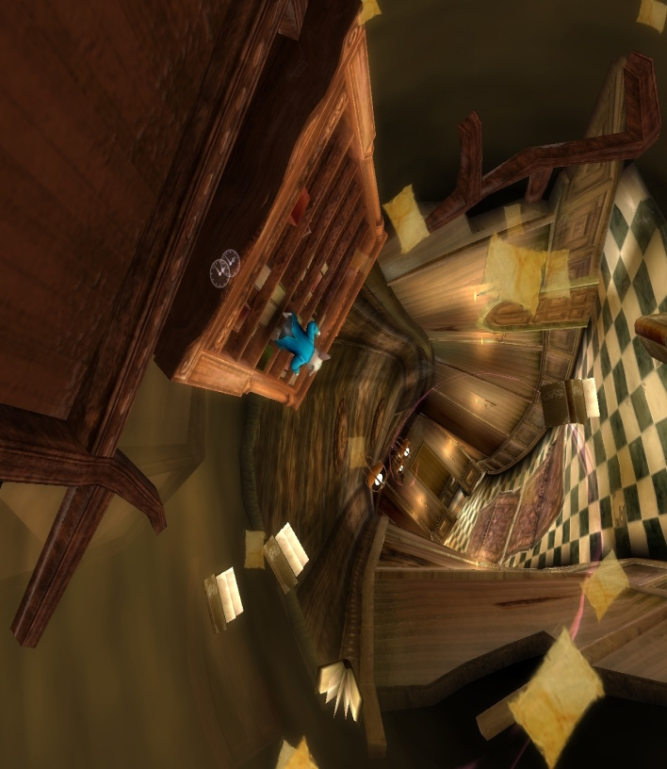
WEB-ЛАБИРИНТ
Проект выполнили Безруков Михаил, Мельников Андрей, Козлов Данила

Slide 2

ДЛЯ ЧЕГО СОЗДАН НАШ ПРОЕКТ?
1)Научится работать с WEB-серверами
2)Показать всем наш креативный подход к такой интересной теме как WEB-сервер
3)Чтобы развить интуицию пользователя

Slide 3
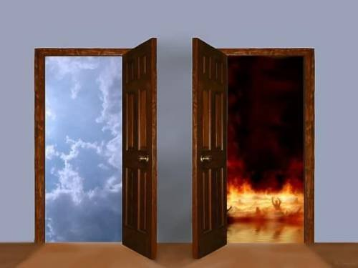
РЕАЛИЗАЦИЯ ПРОЕКТА
1)Придумать сюжет лабиринта
2)Придумать ходы и развилки сюжета
3)Создать свой Website
4)Реализовать наш WEB-ЛАБИРИНТ

Slide 4

ОСОБЕННОСТИ ПРОЕКТА
1)Мы прописали сюжет и развилки для нашего лабиринта
2)В каждой развилке мы добавили тематическое видео или мелодию

Slide 5
СПАСИБО ЗА ВНИМАНИЕ!

